Slide 1



إدارة اتصالات الأزمة
MKT313
الأسبوع الأول
مدخل إلى الأزمات التسويقية
والاتصال المؤسسي
اعداد
د. محمد عادل عبدالرازق
دكتوراة إدارة الأعمال، جامعة اكستر، إنجلترا

Slide 2

Chapter
الأهداف التعليمية للمحاضرة
في نهاية هذه المحاضرة، سيكون الطالب قادرًا على:
تعريف الأزمة التسويقية والتمييز بينها وبين الأزمة العامة
تحديد أبرز الأسباب التي تؤدي إلى نشوء الأزمات في السياقات التسويقية
توضيح الفروقات بين الأزمة، المشكلة، والمخاطرة
توصيف الخصائص العامة للأزمات التسويقية وتأثيرها على العلامات التجارية
التعرف على الفئات المتأثرة بالأزمة داخل المؤسسة وخارجها
مناقشة فكرة تحويل الأزمة إلى فرصة تسويقية
التمييز بين الاتصال المؤسسي والاتصال التسويقي في إدارة الأزمة

Slide 3
Chapter
تمهيد حول طبيعة الأزمات التسويقية
01
💥 ما الذي يجعل الأزمة "تسويقية" بالدرجة الأولى؟
– ترتبط بصورة المؤسسة أو علامتها التجارية في أذهان الجمهور
– تؤثر مباشرة على ثقة العملاء وسلوكهم الشرائي
– تنشأ غالبًا من عناصر اتصال مثل: إعلان، حملة، محتوى رقمي، تصريح، أو تفاعل على وسائل التواصل
– تعالج عبر أدوات تسويقية واتصالية: مثل حملات توضيح، بيانات إعلامية، إدارة تفاعل الجمهور
📌 الأزمة التسويقية تبدأ من السوق، وتنعكس عليه

Slide 4
Chapter
لماذا نهتم بدراسة الأزمات في التسويق؟
01
لأن الأزمات تُهدد السمعة السوقية للمؤسسة
لأن قرارات التسويق قد تكون سببًا مباشرًا في اندلاع الأزمة
لأن فريق التسويق هو أول من يتعامل مع الجمهور الغاضب
لأن استجابة المؤسسة تُبنى على الرسائل التسويقية الموجهة للجمهور
لأن التعافي من الأزمة يبدأ بإعادة الثقة، وهي وظيفة تسويقية في المقام الأول

Slide 5
Chapter
ما المقصود بالأزمة التسويقية؟
01
هي حالة مفاجئة وغير متوقعة تُهدد صورة المؤسسة في السوق، وتؤثر على علاقتها مع الجمهور أو العملاء، وغالبًا ما تنشأ من تفاعل اتصالي أو تسويقي خاطئ أو غير محسوب.
مفتاح التعريف:
– التأثير على "الصورة الذهنية"
– التفاعل السريع للجمهور
– الحاجة إلى ردّ تسويقي احترافي

Slide 6
Chapter
الفرق بين الأزمة التنظيمية والأزمة التسويقية
01
الجانب | الأزمة التنظيمية | الأزمة التسويقية
النشأة | داخلية (هيكل – قرار إداري( | خارجية أو جماهيرية (رد فعل الجمهور(
التأثير | على العمليات والإنتاج | على الصورة والثقة والعلاقات
الجمهور المعني | الموظفون – الموردون – الإدارة | العملاء – المجتمع – الإعلام
أدوات المعالجة | قرارات إدارية – هيكلية | اتصال – حملات – رسائل تسويقية
الأولوية | السيطرة والتصحيح | استيعاب الجمهور واستعادة الثقة

Slide 7
Chapter
كيف تتشكل الأزمة التسويقية؟
01
١- البداية
تبدأ من قرار تسويقي غير محسوب (إعلان – منتج – تصريح – تصميم(
٢- الانتشار
ينتشر الموقف عبر الجمهور، غالبًا من خلال وسائل التواصل
٣- الظهور
تظهر ردود الفعل السلبية، أحيانًا بشكل مفاجئ ومتسارع
٤- التحول
تتحول المشكلة إلى أزمة عندما تتفاعل وسائل الإعلام أو تُطلق حملات مقاطعة
٥- الإستجابة
تبدأ المؤسسة في البحث عن استجابة مناسبة… أحيانًا تكون ناجحة، وأحيانًا تُفشل الأمور أكثر

Slide 8
Chapter
أبرز الأسباب المؤدية للأزمات التسويقية
01
١- حملات إعلانية تحتوي رسائل مسيئة أو غير حساسة ثقافيًا
٢- استخدام صور أو رموز لها دلالات اجتماعية أو سياسية حساسة
٣- عدم اختبار الرسالة التسويقية على فئات مختلفة من الجمهور
٤- التفاعل العشوائي أو الارتجالي على وسائل التواصل
٥- تجاهل الشكاوى أو النقد الجماهيري
٦- غياب خطة استجابة للطوارئ داخل الفريق التسويقي
٧- تسريب معلومات أو لقطات غير رسمية من بيئة العمل

Slide 9
Chapter
أخطاء تسويقية شائعة تؤدي إلى أزمات
01
إطلاق إعلان دون اختباره على عينة متنوعة من الجمهور
استخدام نغمة فكاهية أو ساخرة في مواقف غير مناسبة
الربط بين المنتج وقضايا سياسية أو دينية دون دراسة
التسرّع في الرد على التعليقات السلبية
تجاهل السياق الثقافي أو اللغوي في السوق المحلي
الاعتماد على "الترند" دون تقدير لتبعاته

Slide 10
Chapter
سوء فهم الجمهور كأحد مسببات الأزمة
01
١- غياب الوضوح في الرسالة
استخدام كلمات تحتمل أكثر من معنى أو تفسيرات متضاربة
٢- التلميحات الثقافية غير المناسبة
إشارات غير مباشرة قد تُعتبر مهينة أو مستفزة في بعض البيئات
٣- توقعات غير واقعية من الجمهور
الجمهور قد ينتظر موقفًا رسميًا أو توضيحًا… ويصطدم بالصمت
٤- سياق زمني أو اجتماعي حساس
توقيت غير مناسب يجعل الرسالة تُفهم كاستفزاز بدلًا من تعاطف
📌 مثال عملي: حادثة شركة يونايتد إيرلاينز الشهيرة في عام 2017، حيث تم جر أحد الركاب بالقوة من رحلة طيران مكتظة بالركاب. تم تصوير الحادث بالفيديو وسرعان ما انتشر على نطاق واسع، مما أدى إلى غضب واسع النطاق وضربة كبيرة لسمعة شركة الطيران.

Slide 11
Chapter
الحملات الإعلانية المثيرة للجدل
01
🛑 متى تتحول الحملة الإعلانية من نجاح إلى أزمة؟
١- عندما تتناول قضايا حساسة
استخدام كلمات تحتمل أكثر من معنى أو تفسيرات متضاربة
٢- عندما تفتقر للفهم الثقافي المحلي
إشارات غير مباشرة قد تُعتبر مهينة أو مستفزة في بعض البيئات
٣- عندما يُنظر إليها كاستغلال عاطفي
الجمهور قد ينتظر موقفًا رسميًا أو توضيحًا… ويصطدم بالصمت

Slide 12
Chapter
دور وسائل التواصل الاجتماعي في تسريع الأزمات
01
١- الانتشار اللحظي للمحتوى
أي منشور مسيء أو مستفز قد يصبح تريند خلال دقائق
٢- المحتوى التفاعلي والجماهيري
الجمهور يشارك رأيه ويؤثر على الآخرين… ويتوسّع مدى الأزمة
٣- الهاشتاغات
حملة المقاطعة تنتظم عبر وسم موحد يجعلها أكثر تأثيرًا وانتشارًا
٤- ضغط المؤثرين والإعلام الرقمي
تغريدة واحدة من شخصية مؤثرة قد تُشعل الأزمة أكثر من الإعلان نفسه
٥- تضخيم الجدل وتكرار إعادة النشر
حتى لو حُذف الإعلان، يبقى أثره ويُعاد تداوله وتفسيره بشكل أسوأ

Slide 13
Chapter
الفرق بين الأزمة، المشكلة، والمخاطرة
01
المفهوم | التعريف | مثال توضيحي
الأزمة | حالة طارئة مفاجئة تُهدد سمعة المؤسسة وتتطلب استجابة فورية | حملة مقاطعة بعد إعلان مسيء
المشكلة | موقف سلبي يمكن التحكم فيه داخليًا دون تهديد مباشر | تأخر في توصيل الطلبات
المخاطرة | احتمال لحدوث أزمة مستقبلية، لكنها لم تقع بعد | إطلاق منتج جديد دون اختبار ردود الفعل

Slide 14
خصائص الأزمات التسويقية
Chapter
01
١- سرعة الانتشار
ردود الفعل تتضخم خلال دقائق على وسائل التواصل
٢- عدم القدرة على السيطرة الكاملة
الرسالة لم تعد بيد المؤسسة، بل في أيدي الجمهور
٣- التأثير العاطفي المباشر على الجمهور
الأزمات التسويقية غالبًا ترتبط بالهوية والانتماء والثقة
٤- الضغط الإعلامي وتضارب التفسيرات
كل جهة تصوغ رواية مختلفة… وأحيانًا معاكسة لما تقصده المؤسسة
٥- الخسارة المزدوجة
قد تشمل سمعة المؤسسة ومبيعاتها أو شراكاتها في الوقت ذاته

Slide 15
Chapter
من هم المتأثرون بالأزمة التسويقية؟
01
الأطراف الرئيسية المتأثرة بالأزمة
العملاء
وسائل الإعلام
الموظفون
يتأثرون نفسيًا ومهنيًا
تلتقط الحدث وتُعيد صياغته
أول من يشعر بالأزمة
الشركاء والمستثمرون
يخشون تأثر السمعة
الإدارة العليا
تتعرض لضغط القرار والمسؤولية المباشرة
يُعيدون تقييم علاقتهم بالمؤسسة
يُطلب منهم أحيانًا تفسير الموقف للجمهور
تُشكّل الرأي العام
وقد يتخذ قرار المقاطعة أو التضامن

Slide 16
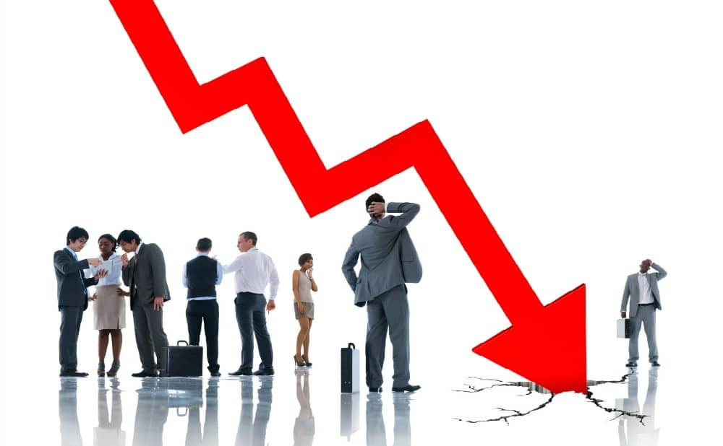
Chapter
فقدان ثقة الجمهور
01
🔻 من أخطر نتائج الأزمة التسويقية: فقدان الثقة
– الثقة لا تُشترى… بل تُبنى على مدى طويل
– والأزمة قد تُفقدها في لحظات
– حتى بعد احتواء الأزمة، تبقى آثار الشك في أذهان العملاء
– بعض العلامات التجارية لم تسترد ثقتها بالكامل رغم الاعتذار أو التوضيح
📌 مفتاح النجاة ليس فقط في الرد… بل في استعادة الثقة

Slide 17
Chapter
صعوبة احتواء الضرر بدون خطة اتصالية
01
✅ الحل؟
• وجود خطة اتصال أزمة مسبقة
• تحديد المتحدث الرسمي
• تدريب الفرق على سيناريوهات الرد
• اختبار الرسائل قبل نشرها
❓ لماذا يفشل البعض في إدارة الأزمة رغم سرعة الرد؟
✖️ لأنهم لا يملكون خطة اتصال واضحة
✖️ لأن الرد يأتي من أشخاص غير مدرَّبين
✖️ لأن الرسالة تكون انفعالية أو متناقضة
✖️ لأن الفريق التسويقي لا ينسق مع الإدارة والإعلام الداخلي

Slide 18
Chapter
توقيت الأزمة وأثره على تصعيدها
01
١- أزمة تحدث خلال حملة إطلاق منتج جديد
قد تُفسد كل جهود التسويق
٢- أزمة تظهر في موسم رمضاني أو وطني
تُصبح محط أنظار وطني… وربما يُفسَّر الإعلان كاستهزاء
٣- أزمة تتزامن مع ظرف سياسي أو اجتماعي حساس
قد تُفسَّر الرسالة بغير نيتها
٤- أزمة تنفجر ليلاً أو في عطلة نهاية الأسبوع
قد تتصاعد قبل أن يرد الفريق

Slide 19
Chapter
مواقف الأزمات التسويقية – سلبية أم فرصة؟
01
هل كل أزمة هي تهديد بالضرورة؟
🟢 لا، عندما:
– يتم الاعتراف بالمشكلة والتفاعل معها بذكاء
– تُستخدم كفرصة لإعادة تعريف الرسالة أو التوجه
– تُستغل لتعزيز المصداقية والمسؤولية المجتمعية
🔴 نعم، عندما:
– تُفهم بشكل خاطئ وتُترك دون توضيح
– تُدار بانفعال أو إنكار
– تؤدي إلى فقدان الثقة وصمت المؤسسة

Slide 20
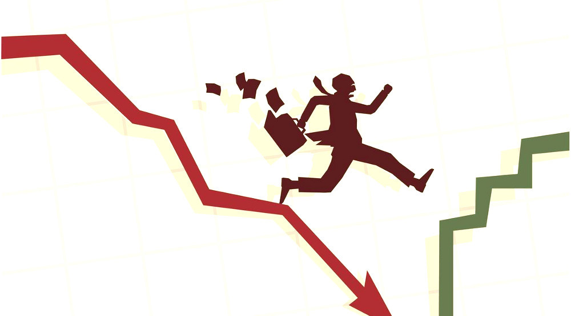
Chapter
متى تتحول الأزمة إلى فرصة تسويقية؟
01
إذا توفرت الشروط التالية:
✅ اعتراف صادق وواضح بالمشكلة
✅ استجابة سريعة بتواصل مباشر مع الجمهور
✅ إجراءات واقعية لمعالجة السبب الجذري
✅ إعادة صياغة الرسالة بطريقة مسؤولة وشفافة
✅ الاستفادة من الضجة لإعادة تقديم البراند
فإن المؤسسة قد تُحوّل الأزمة إلى فرصة:
– لتعزيز القيم
– لتأكيد المصداقية
– لاجتذاب جمهور جديد

Slide 21
Chapter
مفهوم الاتصال المؤسسي
01
📘 الاتصال المؤسسي هو مجموعة الأنشطة الاتصالية الرسمية التي تُمارسها المؤسسة بهدف بناء صورتها الذهنية، وإيصال رسائلها للجمهور الداخلي والخارجي بطريقة مدروسة ومتسقة.
يدمج الاتصال المؤسسي بين الإعلان، العلاقات العامة، التواصل الداخلي، المسؤولية الاجتماعية، والتفاعل الإعلامي، ويأخذ بعين الاعتبار الهوية البصرية واللغوية للعلامة التجارية.
📌 في سياق الأزمات، يصبح الاتصال المؤسسي هو "صوت المؤسسة الرسمي" في مواجهة الشك والغضب الجماهيري.

Slide 22
Chapter
الفرق بين الاتصال المؤسسي والاتصال التسويقي
01
العنصر | الاتصال المؤسسي | الاتصال التسويقي
الهدف | بناء الصورة والهوية | الترويج للمنتجات والخدمات
الجمهور | داخلي وخارجي | عملاء حاليون ومحتملون
النبرة | رسمية، تمثّل المؤسسة | تجارية، تحفّز السلوك الشرائي
وقت الأزمة | يدير الرسائل العامة والمؤسسية | يُعدل الرسائل الترويجية أو يوقفها
الأدوات | بيانات – مؤتمرات – منشورات رسمية | إعلانات – حملات – محتوى ترويجي

Slide 23
Chapter
دور الاتصال المؤسسي أثناء الأزمات
01
١- صياغة الرسالة الرسمية الأولى
تُعبّر عن موقف المؤسسة وتضبط النبرة العامة
٢- اختيار المتحدث الرسمي
يمنع تضارب التصريحات ويحفظ وحدة الخطاب
٣- التنسيق مع الإعلام التقليدي والرقمي
ضمان اتساق الرسائل وعدم تشويهها عبر القنوات المختلفة
٤- إدارة الوقت والاستجابة السريعة
كل ساعة تأخير تزيد من تصاعد الأزمة وانتشار الشائعات
٥- استعادة الثقة من خلال الشفافية والوضوح
لا يكفي الرد… بل يجب أن يكون صادقًا، مقنعًا، ومسؤولًا

Slide 24
Chapter
وظائف الاتصال المؤسسي قبل وأثناء وبعد الأزمة
01
١- قبل الأزمة – مرحلة الوقاية
– رصد المخاطر المحتملة
– إعداد خطة اتصال أزمة
– تدريب الفريق على السيناريوهات
٢- أثناء الأزمة – مرحلة الاستجابة
– إصدار الرسائل الرسمية
– إدارة الإعلام والتفاعل الرقمي
– ضبط الإشاعات ومتابعة تطورات الموقف
٣- بعد الأزمة – مرحلة التعافي
– تحليل الأداء الاتصالي
– استعادة الثقة والصورة الذهنية
– توثيق الدروس المستفادة

Slide 25
Chapter
تنسيق الرسائل الاتصالية عبر القنوات المختلفة
01
لماذا نحتاج إلى تنسيق الرسائل الاتصالية؟
١- القنوات المختلفة = جمهور مختلف
البيان الصحفي ≠ منشور على فيسبوك ≠ مقابلة إعلامية
٢- احتمالية التحريف أو الاجتزاء
يجب أن تكون الرسائل واضحة ومتشابهة رغم اختلاف الوسائط
٣- خطورة التناقض في التفسير
تضارب الرسائل يؤدي إلى فقدان الثقة
• الحل؟
– إعداد "دليل اتصال أزمة" موحد
– مراجعة الرسائل قبل الإطلاق
– تدريب الفريق على توحيد الخطاب العام

Slide 26
Chapter
أهمية التوقيت واللغة في الرسائل الرسمية
01
هل الرسالة القوية وحدها تكفي؟
عناصر التوقيت الفعّال
عناصر اللغة الذكية
– لغة مسؤولة غير دفاعية
– صياغة مباشرة بلا تعقيد أو غموض
– نبرة إنسانية تظهر التعاطف قبل التبرير
– الاستجابة خلال الساعات الأولى من تصاعد الأزمة
– التفاعل عند ذروة الاهتمام الإعلامي
– تجنّب إطلاق التصريحات وقت الانفعال أو النفي الارتجالي
❌ لا… بدون توقيت مناسب، قد تفقد قوتها
❌ وبدون لغة محسوبة، قد تُفهم عكس المقصود

Slide 27
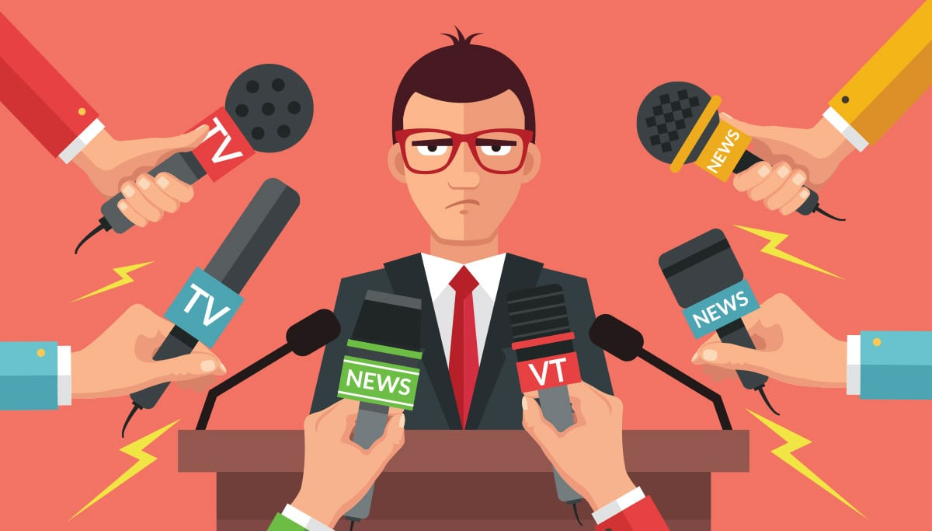
من هو المتحدث باسم المؤسسة؟
Chapter
01
🧑‍💼 في الأزمات، مَن يتحدث؟
لا يُترك القرار لأي موظف أو جهة داخل المؤسسة.
يجب أن يُحدَّد المتحدث الرسمي بدقة ضمن خطة الطوارئ، وتُمنح له الصلاحيات الكاملة لإدارة الخطاب الإعلامي.
خصائص المتحدث الناجح:
– يمتلك المعلومة الدقيقة
– يتحدث بلغة هادئة وواثقة
– يعرف حدود ما يمكن قوله
– يراعي التوازن بين الشفافية والسرّية المهنية

Slide 28
التواصل الداخلي أثناء الأزمة
Chapter
01
🧭 لماذا يُعد التواصل الداخلي ضروريًا أثناء الأزمة؟
فهم أول من يتأثر نفسيًا وقد يواجهون العملاء أو الإعلام
بدون توجيه واضح، قد يُصدر الموظفون رسائل عشوائية
يجب أن يفهم الجميع ماذا حدث، وما الذي يُقال رسميًا
إبقاء الفريق متماسكًا ومتفائلًا رغم الضغط الخارجي
١- لطمأنة الموظفين
٢- لمنع التسريبات أو التضارب
٣- لتوحيد الموقف واللغة داخليًا
٤- لرفع المعنويات

Slide 29
Chapter
من الأخطاء إلى الاستجابة – ماذا نتعلم من هذه النماذج؟
01
١- النية لا تحمي من الأزمة
الإعلان قد يكون إيجابيًا، لكن السياق هو من يحدّد رد الفعل
٢- الاستجابة المبكرة تُقلل من الخسائر
الاعتراف والتفاعل السريع أهم من الإنكار أو التأجيل
٣- تعدد ردود الفعل لا يعني فشل الرسالة
بعض الرسائل تُقسّم الجمهور لكنها تخلق هوية أقوى
٤- الصمت أحيانًا يُفسَّر كعجز أو لا مبالاة
يحتاج إلى مبررات واضحة أو تعويض ذكي في قنوات أخرى
٥- العولمة تتطلب حساسية محلية
ليس كل إعلان عالمي يصلح لكل ثقافة أو توقيت

Slide 30
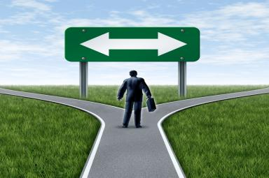
كيف يمكن أن تبدأ الأزمة من قرار بسيط؟
Chapter
01
❓ هل كل أزمة تبدأ من مشكلة كبيرة؟
❌ لا… أحيانًا تبدأ من:
• صورة دعائية أُسيء فهمها
• جملة في إعلان كُتبت بنية إيجابية وفسّرها الجمهور بالعكس
• تفاعل غير مدروس على حساب التواصل الاجتماعي
• عدم الانتباه لتوقيت النشر
• تصميم منتج يحمل رموزًا حساسة دون قصد
📌 الأزمات الكبرى أحيانًا تبدأ من تفصيلة صغيرة لم تُراجع جيدًا

Slide 31
دور الثقافة والسياق المحلي في خلق الأزمة
Chapter
01
🌍 لا توجد رسالة تسويقية تُفهم بشكل واحد في كل مكان.
ما يبدو عاديًا في بلد، قد يُعتبر مستفزًا في بلد آخر.
الصورة، اللون، اللغة، اللباس، الرموز… كلها عناصر تتغير دلالاتها حسب السياق.
الشركات العالمية أصبحت تدرك أن "تكييف الرسالة" ثقافيًا أصبح ضرورة، لا ترفًا.
💭 النوايا لا تحمي من النقد
• قد تكون نيتك طيبة، لكن الجمهور لا يُقيّم النية… بل الأثر
• الحكم الجماهيري يُبنى على ما "فُهم" وليس ما "قُصد"
• وفي الأزمات… النوايا غير المعلنة لا تُهم
🎯 المؤسسة الذكية تُدرك أن المسؤولية ليست فقط في الفعل، بل أيضًا في كيف استُقبل هذا الفعل

Slide 32

العلاقة بين الاتصال والقيادة أثناء الأزمات
Chapter
01
🧭 القائد لا يختفي وقت الأزمة… بل يُقود الخطاب
في الأزمات التسويقية، لا يكفي أن يكون هناك متحدث رسمي، بل يجب أن يكون هناك قيادة اتصالية واعية.
القائد يُجسّد موقف المؤسسة، ويمثل الثقة، ويتحدث بلغة تتسم بالحسم والهدوء والمسؤولية.

Slide 33
Chapter
مراحل إدارة الأزمة
01
١- قبل الأزمة –الوقاية
– رصد المؤشرات
– إعداد الخطة الاتصالية
– تدريب الفريق
٢- أثناء الأزمة –الاستجابة
– إصدار الرسائل
– إدارة الإعلام والتفاعل
– تصحيح الرواية
٣- بعد الأزمة –التعافي
– تحليل الأداء
– استعادة الثقة
– توثيق الدروس

Slide 34
Chapter
ملخص المحاضرة – المفاهيم الأساسية
01
📚 ما الذي تناولناه في هذه المحاضرة؟
✅ تعريف الأزمة التسويقية وخصائصها
✅ الفرق بين الأزمة والمشكلة والمخاطرة
✅ الأسباب الشائعة لنشوء الأزمات في السياق التسويقي
✅ أهمية الاتصال المؤسسي ودوره الحيوي أثناء الأزمات
✅ أمثلة حقيقية على استجابات ناجحة وغير ناجحة
✅ أهمية التوقيت، اللغة، السياق الثقافي، وتوقعات الجمهور
✅ التمهيد لفهم مراحل إدارة الأزمة في المحاضرات القادمة

Slide 35
ماذا بعد؟ (سؤال تحفيزي وتمهيد للمحاضرة القادمة(
Chapter
01
سؤال للتفكير
ما هي أسوأ أزمة تسويقية شاهدتها؟
وكيف تعاملت المؤسسة معها؟
هل اختارت الاعتذار؟ أم الإنكار؟ أم الصمت؟
تمهيد للمحاضرة القادمة وسنُناقش فيها
– المراحل الزمنية للأزمة
– كيف تختلف الرسائل باختلاف المرحلة؟
– متى يكون الوقت مناسبًا للصمت أو للتفاعل؟
– نماذج تفاعلية لفهم تصاعد وتراجع الأزمة

Slide 36



Thank You

